Slide 1

Projectmunka
Készítette: Claus Patrik, Dallos Miklós, Szlepák Dominik
Notes:
Üdvözlők mindenkit ma a Projectmunkánkat mutatjuk be. Társaim a projectbe

Slide 2
Matematika Projektfeladat
Statisztika készítése az adatokból legalább 6db
táblázat
boksz-diagram
egyéb diagram (oszlop, kör, vonal vagy sor)
Notes:
A kapott adatokból kellet készítenünk statisztikát, mindenképpen benne kellet legyen táblázat boksz, oszlop, kör, vonal vagy sor diagramm

Slide 3
Asztali alkalmazások Projektfeladat
Konzolos alkalmazás tárolt adatokból
Statisztika készítése
A felhasználó által meghatározott eredmények kiírtatása a képernyőre és fájlban eltárolása
Notes:
Készítenünk kellet egy konzolos alkalmazást amelyben a kapott adatokból készítünk statisztikát majd a felhasználó által megadott szűrő szerint kiszűrni az adatokat ezt kiiratni a képernyőre és fájlba is.

Slide 4
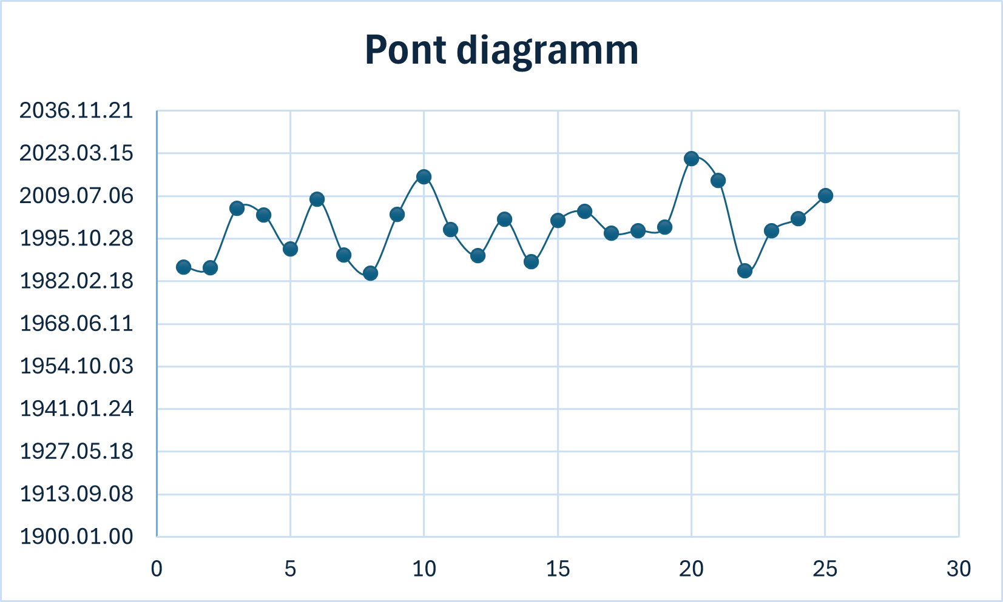
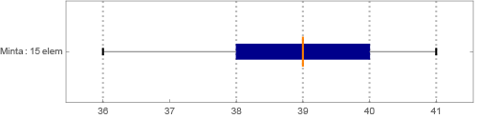
Matematika
Dallos Miklós
Boksz diagramm
-boksz diagramm
-pont diagramm
Notes:
Matematikából az én feladatom volt elkészíteni a boksz és a vonal diagrammot
A pont diagrammnál a dátumból és a helyezésekből csináltam
A boksz diagrammot a helyezések alapján csináltam

Slide 5
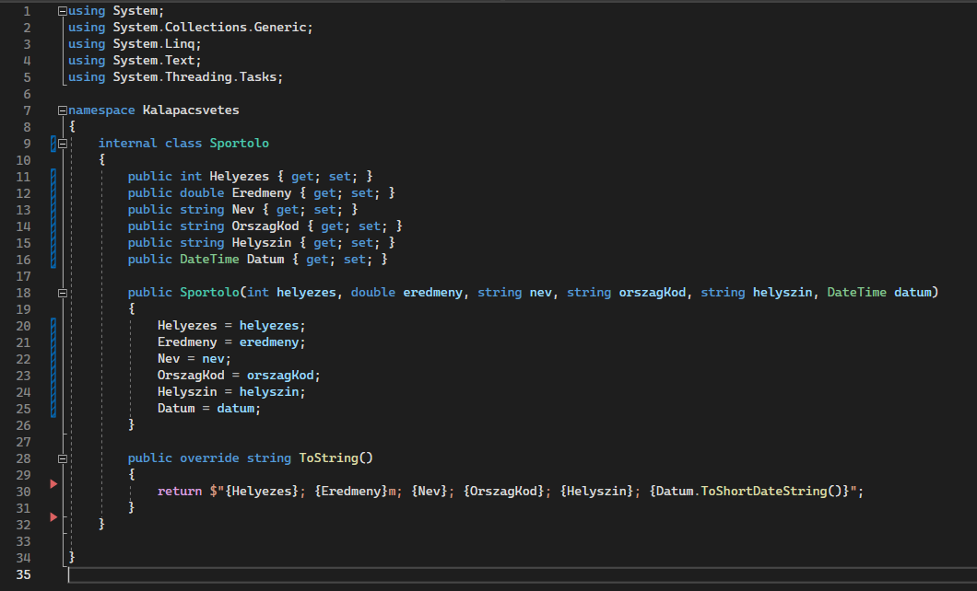
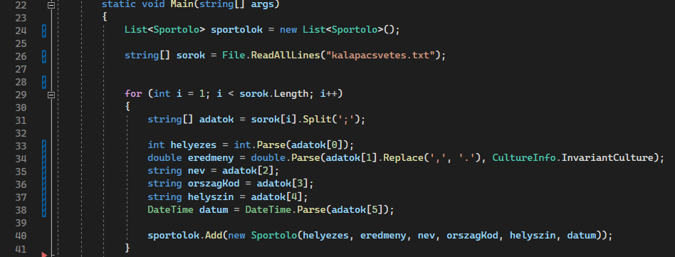
Asztali alkalmazások
Osztály létrehozása konstruktor létrehozásának segítségével inicializálni az adattagokat
Txt fájl beolvasása
Adatok eltárolása egy listában
Notes:
Asztali alkalmazásokba az én feladatom volt létrehozni az osztályt ami tárolni fogja a sportoló adatait majd egy konstruktor segítségével inicializálni őket majd be kellet olvasnia a programnak az adatokat egy txt fájlból és ezt egy adatszerkezetben kiíratni a képernyőre

Slide 6
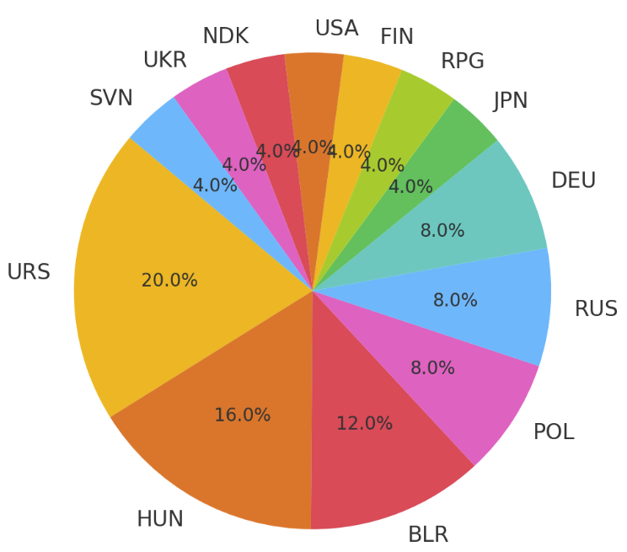
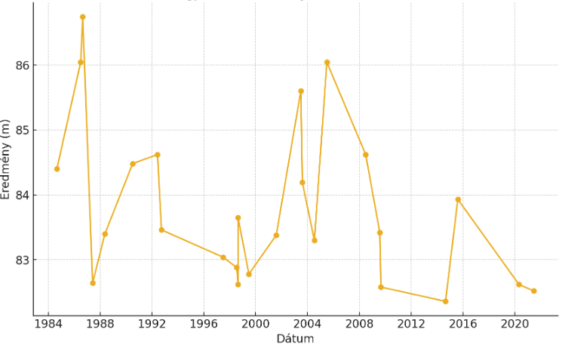
Matematika
Claus Patrik
Kördiagramm
Vonaldiagramm
Notes:
A matematikánál az én feladatom volt a vonal valamint a kördiagramm.
A vonaldiagrammnál az eredményeket és a dátumot vettem alapul és így csináltam meg, mert ezzel a 2 adattal lehet legjobban ábrázolni a vonal diagrammot.
A kördiagrammot a legjobb eredményekkel és az országokkal csináltam, ugyanazért mert ezzel lehet a legjobban bemutatni a kördiagrammot.

Slide 7
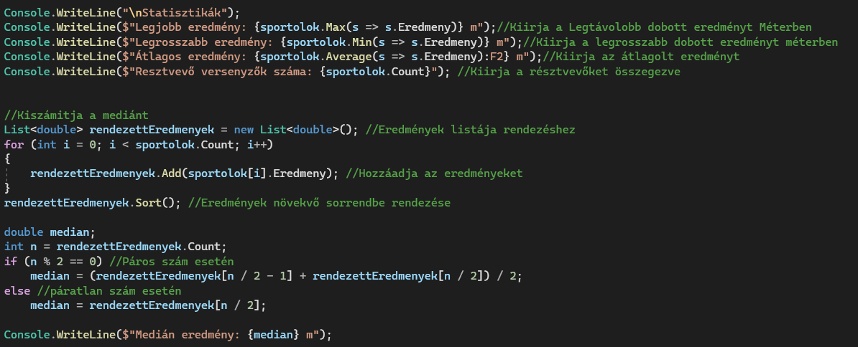
Asztali-alkalmazások
D
Notes:
A statisztikáknál a legjobb eredményt kerestem ami ugye a legnagyobb érték.
A legrosszabb érteket kerestem ami a legkisebb érték.
és az átlagos eredményt számoltam ami az összes eredmény átlaga.
Valamint, hogy hány résztvevő volt összesen.
És a mediánt számoltam még ami a középső érték az adatsorban.
És ezt úgy csináltam ha az adatsor páros elemszámú akkor a középső 2 értéknek az átlagát számoltam.
Amikor páratlan elemszámú akkor a középső elemet vesszem a mediánnak.

Slide 8
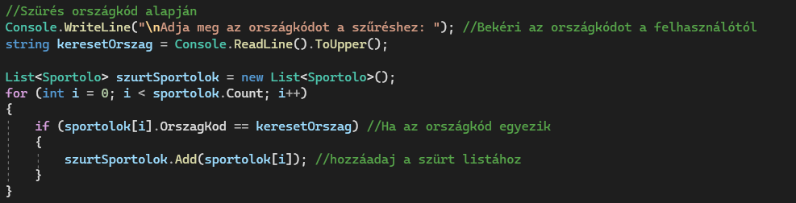
Asztali-alkalmazások
E
Notes:
Az E feladatnál:
Szűrést csináltam, amihez a felhasználótól bekértem egy országkódot, és akkor annak az országnak az adatait kitettem egy listába.
Ezt a for ciklusban csináltam.

Slide 9
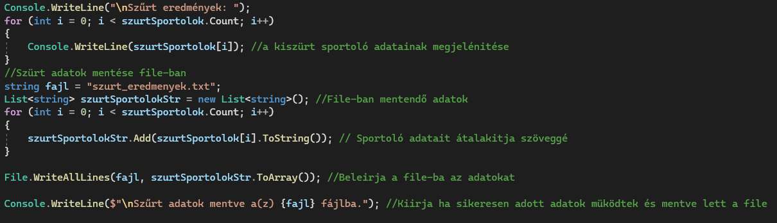
Notes:
Ezután kiírtam a találatot a képernyőre valamint egy fájlba.
Mint látható volt beszédesre csináltam a kiírásokat, hogy könnyen átlátható legyen mindenki számára és megjegyzéseket is tettem, ugyan ezért és hogy, jobban lássam hogy hol mit csinál a program.

